Slide 1
Координационный центр по вопросам формирования у молодежи активной гражданской позиции, предупреждения межнациональных и межконфессиональных конфликтов, противодействия идеологии терроризма и профилактики экстремизма
Notes:
1

Slide 2
Профилактика и мониторинг социально-опасных явлений молодёжной среде
Мельников Андрей Владимирович
Директор Координационного центра по противодействию идеологии терроризма и профилактике экстремизма.
Старший преподаватель кафедры общей психологии
https://kpfu.ru/andrej.melnikov
andvmelnikov@ya.ru
Notes:
2

Slide 3
Актуальность
Тесная связь реального и виртуального миров
Определенные риски в Интернете и жизни
Больше информации – больше тревожности
801-1000
10
347
10
Notes:
3

Slide 4
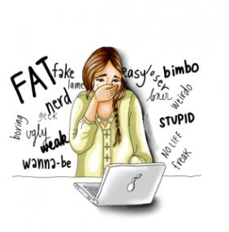
Киберагрессия
Форма девиантного (отклоняющегося) поведения в интернете.
Выражается в оскорблениях, унижениях, издевательствах, разоблачениях, манипулировании, агрессивных нападках, преследованиях через коммуникативные технологии.
Агрессоры обычно рассчитывают на анонимность и не предполагают возможность наступления какой-либо ответственности за свои действия. Не опасаясь потенциального наказания и неодобрения, люди позволяют себе значительно больше, чем привыкли в обычной жизни, где за поступки и высказывания приходится отвечать.
801-1000
10
347
10
Notes:
4

Slide 5
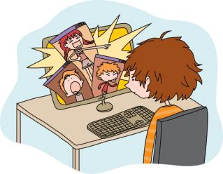
Характеристики киберагрессии
безнаказанность
анонимность
непрерывность
отсутствие пространственных границ
увеличение количества свидетелей
незаметность для взрослых
отсутствие аффективной обратной связи
801-1000
10
347
10
Notes:
5

Slide 6
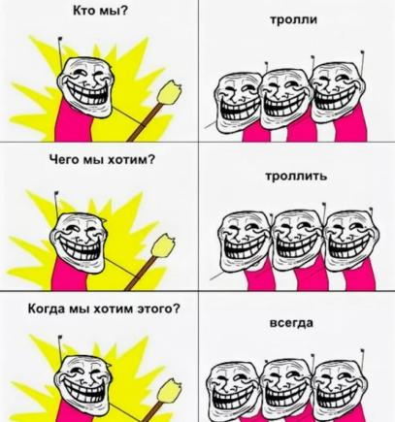
Виды киберагрессии в контексте деструктивной коммуникации
флейминг
хейтинг
троллинг
киберсталкинг
кибербуллинг
моббинг
801-1000
10
347
10
Notes:
6

Slide 7
У киберагрессии есть своя специфика выражения:
распространенная «упаковка» киберагрессии – «мемы»
801-1000
10
347
10
Notes:
7

Slide 8
Вовлечение в деструктивную идеологию
Реальная травма, психологическое событие
Проблема
Кризис
Поиск решения в виртуальном пространстве
Контент-триггер
Изучение сообщества
Радикализация и готовность к совершению акций
801-1000
10
Вовлечение и приобщение
347
10

Slide 9
Мировоззренческие признаки
Восприятие мира как враждебного, где человек одинок и никому не нужен.
Черно-белое мышление: человек во всём видит либо хорошее, либо плохое, без вариантов.
Убежденность, что лишь его точка зрения правильная. Любые другие воспринимаются негативно и даже агрессивно.
Резкое недовольство современным обществом, презрение к его ценностям, авторитетам и законам.
Представление о враге, который угрожает тому обществу, с которым человек себя ассоциирует. Уверенность, что врагу необходимо дать отпор.
Ненависть к некоторым людям по определенному признаку (национальность, вероисповедание, пол, профессия), либо к человечеству в целом.
Обоснование допустимости и даже необходимости насилия
801-1000
10
347
10

Slide 10
Поведенческие признаки
Резкая смена образа жизни от гиперактивности к замкнутости или наоборот, поведение человека становится абсолютно нетипичным.
Скрытность в отношении ежедневной занятости и планов, человек отдаляется от родных и близких.
Безразличие к учебной, групповой и общественно-полезной деятельности
Появление в речи ранее нехарактерных для человека выражений, слов и терминов.
Учащение проявлений агрессии, конфликтное поведение, жестокость.
801-1000
10
347
10

Slide 11
Радикальные движения и деструктивные идеологии
национализм и правый радикализм
анархизм и левый радикализм
АУЕ и уличный криминал
Гомицидные сообщества
801-1000
10
347
10

Slide 12
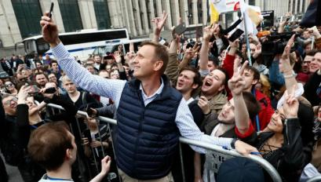
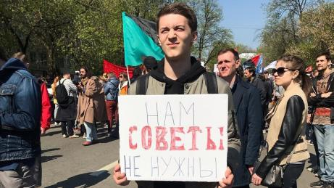
Радикальная молодёжная оппозиция
801-1000
10
347
10
Notes:
12

Slide 13
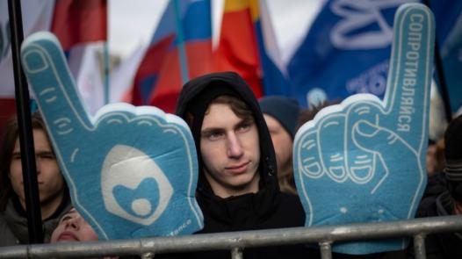
Молодежная оппозиция
Политическая активность молодежи – индикатор процессов, происходящих в обществе.
Быть политически активным становиться модно.
801-1000
10
347
10
Notes:
13

Slide 14
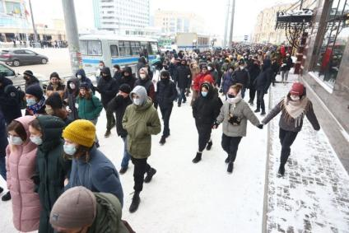
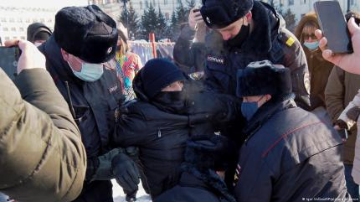
В Республике Татарстан митинги, прошедшие в январе 2021 года, приняли наиболее массовый характер в городе Казани.
На несанкционированную акцию протеста по официальным данным пришло порядка 1500 человек. Значительную часть протестующих составляла молодежь, в основном студенты образовательных учреждений и ученики школ.
801-1000
10
347
10
Notes:
14

Slide 15
#НетВойне («антивоенное» движение)
801-1000
10
347
10
Notes:
15

Slide 16
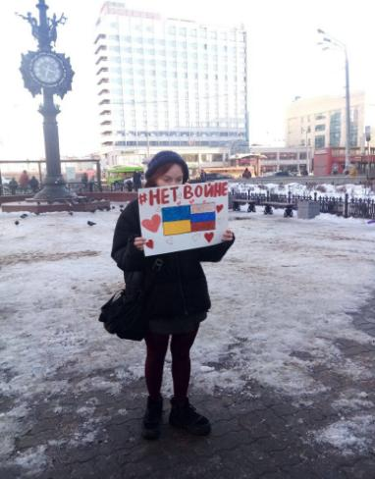
Антивоенное движение
Деятельность (преимущественно молодежная), отражающая негативное отношение к деятельности российской армии и решениям действующего правительства по вопросу проведения Специальной военной операции на территории Украины.
801-1000
10
347
10
Notes:
16

Slide 17
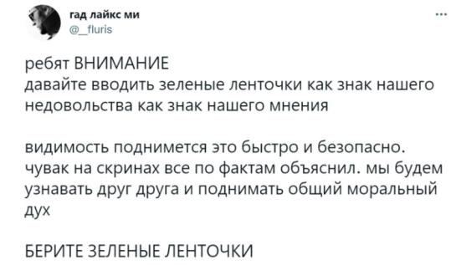
Антивоенное движение
801-1000
10
347
10
Notes:
17

Slide 18
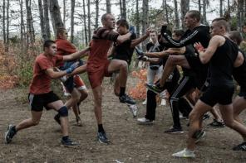
Национализм и правый радикализм
801-1000
10
347
10

Slide 19
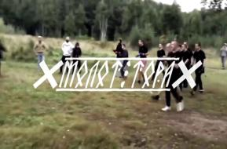
Национализм и правый радикализм
Правый радикализм представлен различными неонацистскими, неофашистскими, ультраправыми, националистическими, расистскими группами, течениями и партиями. Также к ним относят движение футбольных фанатов и футбольных хулиганов (околофутбола).
801-1000
10
347
10
Notes:
19

Slide 20
Национализм и правый радикализм
Праворадикальная идеология
Антагонизм с коммунизмом, либерализмом, феминизмом, государственной властью
Образ тесного круга «посвященных» и «знающих»
Мигрантофобия
Идеализация гитлеризма
Культ здорового образа жизни
801-1000
10
347
10
Notes:
20

Slide 21
Как показано
Тексты и труды неонацистов
Расизм и расология
Мемы
Новости и сообщения о этнических преступлениях
Неоязыческие и исторические группы
Околофутбола: видео «забивов»
801-1000
10
347
10

Slide 22
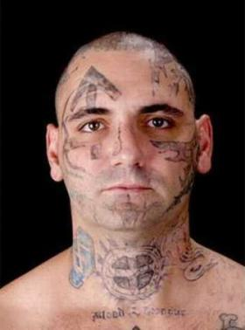
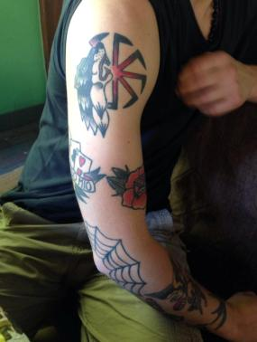
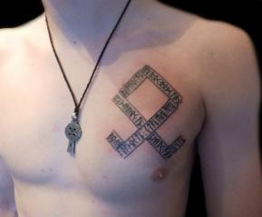
Национализм и правый радикализм
Татуировки
801-1000
10
347
10
Notes:
22

Slide 23
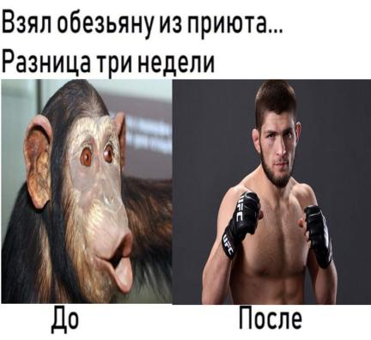
Национализм и правый радикализм
801-1000
10
347
10
Notes:
23

Slide 24
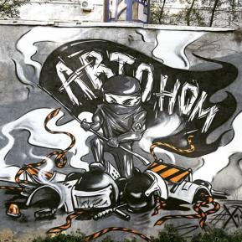
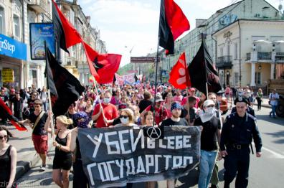
Анархизм и левый радикализм
801-1000
10
347
10

Slide 25
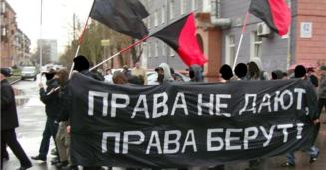
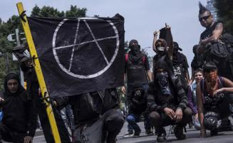
Анархизм и левый радикализм
Левый радикализм выступает против государственной политики в области социального обеспечения, экономических, военных и других реформ.
Находит отражение в деятельности групп анархистов, «новых левых», «пролетаристов», «экологистов», которые на практике зачастую прибегают к насилию.
801-1000
10
347
10
Notes:
25

Slide 26
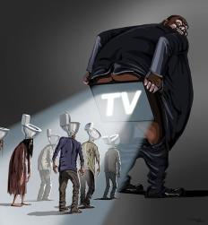
Анархизм и левый радикализм
Непримиримая классовая и социальная борьба – несправедливость
Антагонизм с капитализмом, фашизмом, неонацизмом
Установление итогового «социально справедливого» порядка для «своих»
Идея «псевдосправедливости»
Претензия на всеохватность и трансграничность
Параллельность общественного просвещения и акций прямого действия
801-1000
10
347
10
Notes:
26

Slide 27
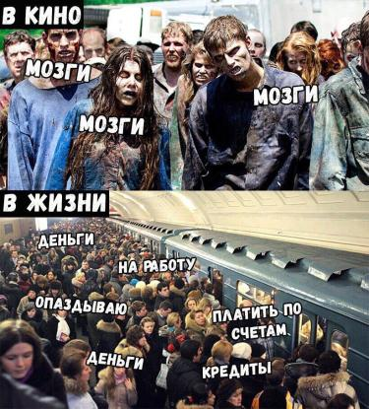
Анархизм и левый радикализм
Общество может и должно быть организовано без государственного принуждения.
Конкретные анархисты могут иметь дополнительные критерии того, что такое анархизм. Существует много типов и традиций анархизма.
801-1000
10
347
10
Notes:
27

Slide 28
Как показано
Тексты и труды идеологов и лидеров
Теория и практика анархизма, его виды
Новости о социальных протестах в мире
Мемы
801-1000
10
347
10

Slide 29
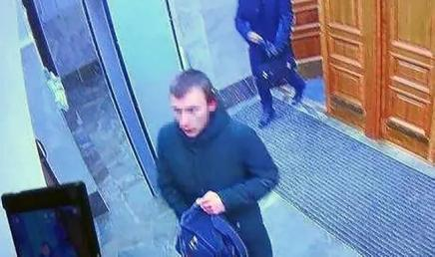
Анархизм и левый радикализм
Дело Михаила Жлобицкого
31 октября 2018 года анархист Михаил Жлобицкий, учащийся Архангельского политехнического техникума, совершил самоподрыв в здании регионального управления ФСБ в Архангельске. В результате чего он сам погиб, а трое сотрудников ФСБ были ранены.
На момент осуществления теракта ему было 17 лет.
Органы власти охарактеризовали случившееся как террористический акт.
«Товарищи, сейчас в здании ФСБ г. Архангельск будет совершен теракт, ответственность за который я беру на себя».
(с) Валерьян Панов, 31 октября 2018 г., анархистский телеграм-чат «Речи бунтовщика»
801-1000
10
347
10
Notes:
29

Slide 30
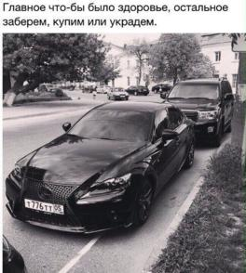
АУЕ и уличный криминал
801-1000
10
347
10

Slide 31
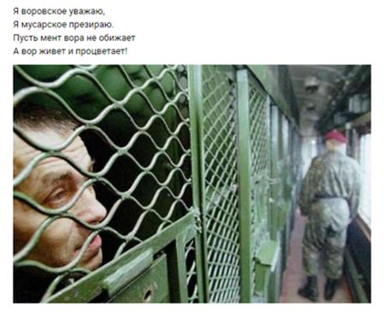
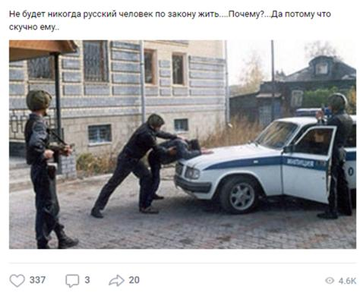
АУЕ и улично-криминальная идеология
801-1000
10
347
10
Notes:
31

Slide 32
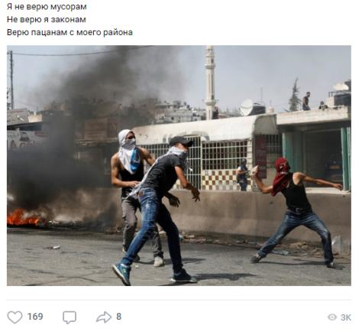
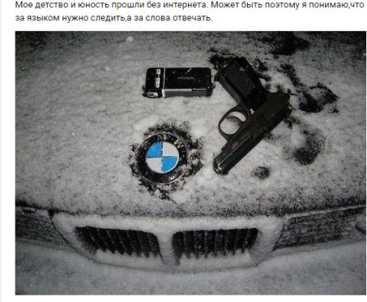
АУЕ и улично-криминальная идеология
801-1000
10
347
10
Notes:
32

Slide 33
Как показано
«Пацанские» цитаты, фразы «за жизнь»
Фотоматериалы роскошной жизни: дорогие машины, девушки, деньги, украшения, огнестрельное и холодное оружие
Обращение к «простой жизни»
Мемы
801-1000
10
347
10

Slide 34
Идеи
Бандитско-криминальная жизнь – образ невиновного «бродяги»
АУЕ и настоящий криминал – не одно и то же. Однако в интернете граница стирается
Табу на любые отношения с полицией и любыми правоохранительными органами
Семья и друзья – священны
У тебя все будет, но только через криминал и «мутки»
Образ матери, которая ждет сына-бродягу
Сращивание с (псевдо)исламскими установками
801-1000
10
347
10

Slide 35
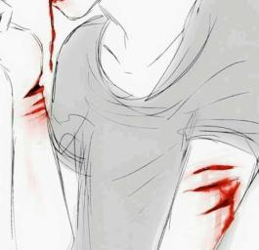
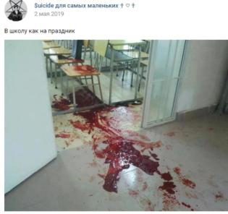
Гомицидные сообщества
801-1000
10
347
10

Slide 36
Суицидальное поведение
801-1000
10
347
10
Notes:
36

Slide 37
Суицидальное поведение
Суицидальное поведение, как правило, сопровождается глубокой депрессией.
Депрессия – аффективный синдром, в основе которого лежит сниженное – угнетенное, подавленное, тоскливое, тревожное, боязливое или безразличное настроение.
Депрессия с поведенческими расстройствами – депрессивное состояние, в котором расстройства характера (грубость, дерзость, злобность, агрессивность, оппозиционность, повышенная возбудимость, деспотизм, истероидность) выступают в сочетании с поведенческими нарушениями: пропусками занятий, отказом от посещения школы, драками, антидисциплинарными поступками, уходами, бродяжничеством, употреблением наркотических веществ, ранними сексуальными связями, а иногда и криминальными действиями.
801-1000
10
347
10
Notes:
37

Slide 38
Суицидальное поведение
Суицид
умышленное самоповреждение со смертельным исходом;
намеренное самоубийство;
осознанное лишение себя жизни.
Суицидальное поведение
активность человека, направленная на лишение себя жизни и служащая средством разрешения личностных кризисов в условиях конфликтной ситуации;
форма девиантного поведения;
помимо суицида включает в себя суицидальные покушения, попытки и проявления.
Суицидальные покушения
суицидальные акты, не завершившиеся летально по независящей от человека причине (обрыв веревки, своевременно проведенные реанимационные мероприятия).
801-1000
10
347
10
Notes:
38

Slide 39
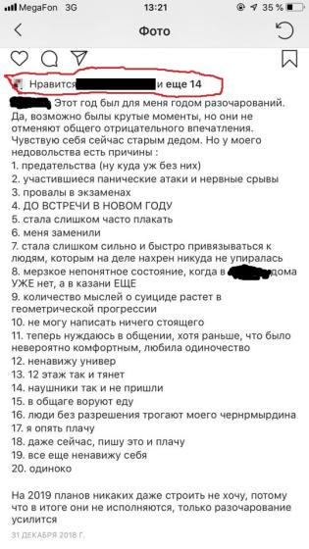
Суицидальное поведение
801-1000
10
347
10
Notes:
39

Slide 40
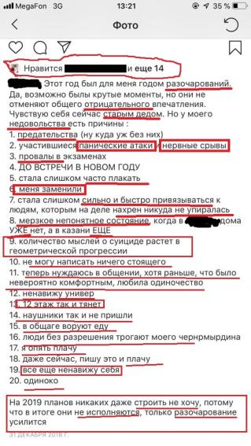
Суицидальное поведение
801-1000
10
347
10
Notes:
40

Slide 41
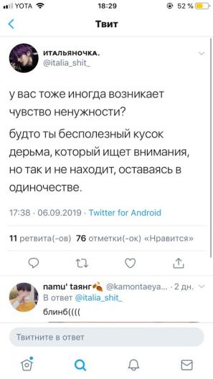
Суицидальное поведение
Маркеры суицидального поведения:
Разговоры о смерти, смысле жизни / его отсутствии
Явное наличие депрессии
Человека постоянно сопровождает чувство вины
Частое употребление спиртного или наркотиков
Тревожность, мнительность
Покупка средств увечия (пистолет, сильнодействующие таблетки, особенно снотворное, лезвия и т.д.)
Человек испытывает серьезные проблемы со здоровьем
Поиск вопросов о самоубийстве в Интернете
801-1000
10
347
10
Notes:
41

Slide 42
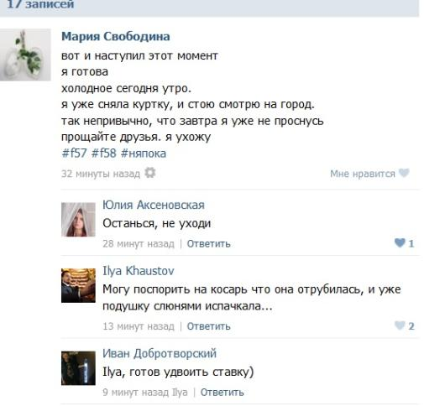
Суицидальное поведение
801-1000
10
347
10
Notes:
42

Slide 43
Суицидальное поведение
Идеи и инструменты контента:
Атмосферы безысходности
Непонимание окружающих
Бесполезность жизни и собственная никчемность
Буллинг
Селфхарм
Суицид
Скулшутинг (колумбайн)
Картинки с характерными подписями
Аниме
Элементы массовой культуры: фильмы, клипы
Шок- и трэш-контент: эстетизация / натурализация смерти
Квест-игры
Героизация колумбайнеров: фанфики, арты, донаты
801-1000
10
347
10
Notes:
43

Slide 44
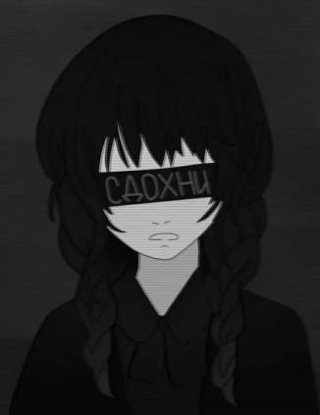
Суицидальное поведение
801-1000
10
347
10
Notes:
44

Slide 45
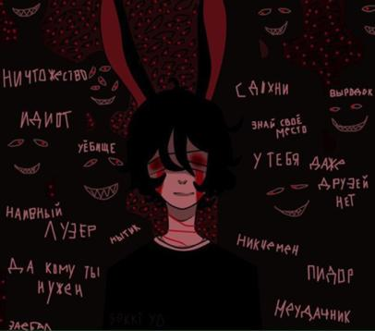
Суицидальное поведение
801-1000
10
347
10
Notes:
45

Slide 46
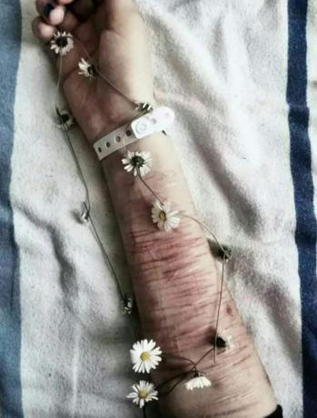
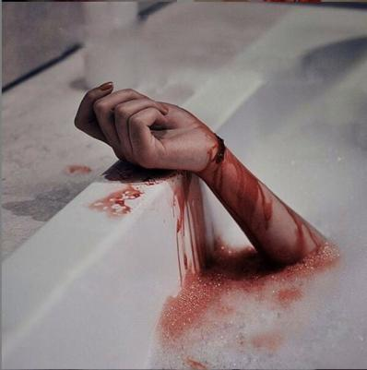
Суицидальное поведение
Эстетизация смерти
801-1000
10
347
10
Notes:
46

Slide 47
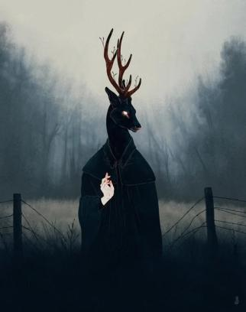
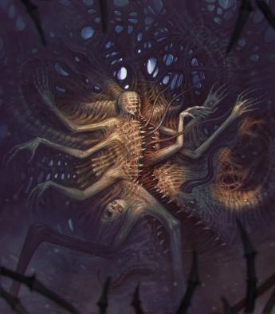
Суицидальное поведение
Дисморфизм, расчеловечивание
801-1000
10
347
10
Notes:
47

Slide 48
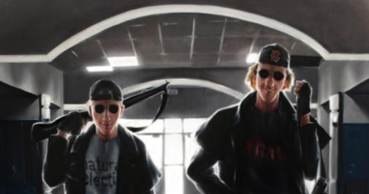
Скулшутинг (колумбайн)
801-1000
10
347
10
Notes:
48

Slide 49
Скулшутинг (колумбайн)
Скулшутинг – вооруженное нападение учащегося (нескольких учащихся) или стороннего человека на школьников (студентов) и преподавателей внутри учебного заведения. Направлено на причинение смерти или тяжкого вреда здоровью другим учащимся, профессорско-преподавательскому составу или организационно-управленческому персоналу образовательной организации.
Проблема скулшутинга в России и Республике Татарстан – наиболее актуальна на сегодняшний день, все чаще проявляется пропаганда идеологий стрельбы в школах, увеличивается число последователей, которые симпатизируют стрелкам и поддерживают их.
801-1000
10
347
10
Notes:
49

Slide 50
Как показано
Картинки с характерными подписями
Аниме
Элементы массовой культуры: фильмы, клипы
Шок- и трэш-контент: эстетизация / натурализация смерти
Квест-игры
Героизация колумбайнеров: фанфики, арты, донаты
801-1000
10
347
10

Slide 51
Идеи
Атмосферы безысходности
Непонимание окружающих
Бесполезность жизни и собственная никчемность
Буллинг
Селфхарм
Суицид
Скулшутинг (колумбайн)
801-1000
10
347
10

Slide 52
Скулшутинг (колумбайн)
Массовое убийство учеников и преподавателей 20 апреля 1999 года в школе «Колумбайн» (Колорадо, США). Его подготовили и исполнили ученики старших классов с применением взрывчатки и огнестрельного оружия - Эрик Харрис и Дилан Клиболд.
Убили 13 и ранили 24 человека, некоторых учеников пощадили. В конце застрелились сами нападавшие.
Стали «главными лицами» деструктивной субкультуры «Колумбайн» или «Скулшутинг».
801-1000
10
347
10
Notes:
52

Slide 53
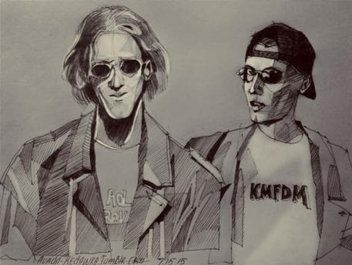
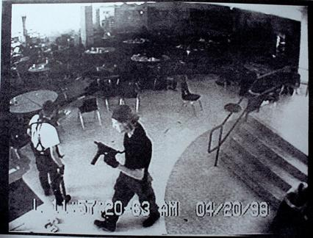
Скулшутинг (колумбайн)
801-1000
10
347
10
Notes:
53

Slide 54
Скулшутинг (колумбайн)
Основные мотивы, которые преследуют скулшутеры:
месть за унижения
психологический кризис
месть за физические, психологические издевательства
личная неприязнь
поиск славы/значимости
конфликт с учителем
личные проблемы (обиды, неудачи в романтических отношениях, зависть, семейные, финансовые проблемы)
грубое/оскорбительное поздравление в социальных сетях
Буллинг (словесный, физический, социальный, имущественный)
притеснения одноклассников, конфликт со сверстниками
801-1000
10
347
10
Notes:
54

Slide 55
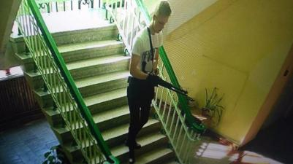
Скулшутинг (колумбайн)
Дело Владислава Рослякова («керченский стрелок»)
17 октября 2018 года 18-летний студент Владислав Росляков устроил стрельбу в Керченском политехническом колледже.
В результате погиб 21 человек, 67 ранено.
Нападавший покончил с собой.
Крупнейший скулшутинг в России.
801-1000
10
347
10
Notes:
55

Slide 56
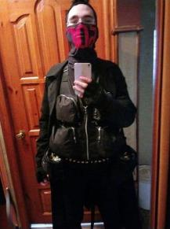
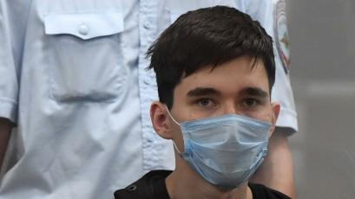
Скулшутинг (колумбайн)
Дело Ильназа Галявиева («казанский стрелок»)
11 мая 2021 года 19-летний студент Ильназ Галявиев устроил стрельбу в казанской гимназии № 175.
В результате погибло 9 человек (семь детей и два преподавателя), 21 ранено.
Нападавший задержан, был последователем идей «колумбайнеров».
801-1000
10
347
10
Notes:
56

Slide 57
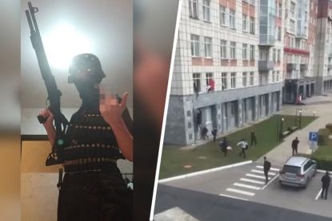
Скулшутинг (колумбайн)
Дело Тимура Бекмансурова («пермский стрелок»)
20 сентября 2021 года 18-летний студент Тимур Бекмансуров устроил стрельбу в Пермской государственном университете.
В результате погибло 6 человек, 47 ранено.
Нападавший задержан и признан вменяемым.
801-1000
10
347
10
Notes:
57

Slide 58
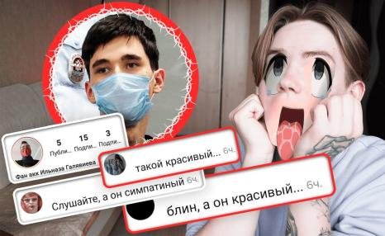
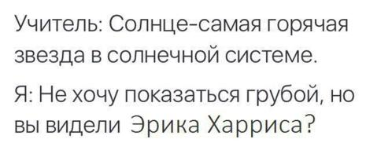
Скулшутинг (колумбайн)
Феномен симпатии к убийце
801-1000
10
347
10
Notes:
58

Slide 59
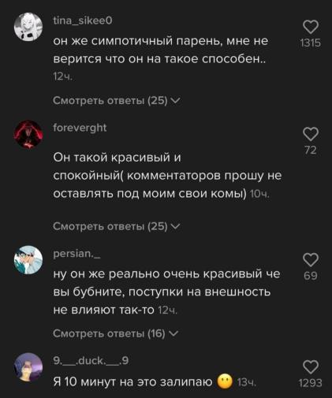
Скулшутинг (колумбайн)
801-1000
10
347
10
Notes:
59

Slide 60
Скулшутинг (колумбайн)
801-1000
10
347
10
Notes:
60

Slide 61
Скулшутинг (колумбайн)
Маркеры возможной принадлежности к идеям скулшутинга:
стиль одежды: широкие штаны с карманами, белая футболка с характерными надписями: «Естественный отбор», «Ненависть», «Гнев» и др., длинный черный плащ, высокие ботинки;
аватар (элемент солидаризации): изображение фотографий скулшутеров, как реальных, так и рисованных;
сообщества, популяризирующие огнестрельное оружие и рецепты взрывчатых веществ, солидаризирующиеся с идеологией неонационализма, расизма (с идеями А. Гитлера, А. Брейвика, Б. Таррента), содержащие библиографические данные о лицах, совершивших скулшутинг или другие массовые убийства;
801-1000
10
347
10
Notes:
61

Slide 62
Скулшутинг (колумбайн)
видеосюжеты реальных сцен скулшутинга (фильмы, популяризирующие скулшутинг – «Слон», «Боулинг для Колумбины», «Класс»).
мода на оружие: сообщества, пропагандирующие любовь к оружию;
пропаганда насилия над учителями/преподавателями и учащимися (демотиваторы с высмеиванием учителей, челленджи, направленные на депозитивацию образа «учителя» и др.);
упоминание имен ключевых фигур, совершивших акции скулшутинга (Эрик Харрис, Дилан Клиболд, Дилан Руф, Владислав Росляков, Ильназ Галявиев, Митчелл Джонс, Эндрю Голден, Джефри Уиз, Сын Чи Хо и др.);
801-1000
10
347
10
Notes:
62

Slide 63
Последствия деструктивного влияния
Снижение способности самостоятельно думать и принимать решения. Отсутствие желания учиться, развиваться, работать, жить.
Отрицание ответственности. Поиск внешней идеологии, чёткого алгоритма действий, стремление передать ответственность.
Отсутствие авторитетов среди значимых взрослых. Восприятие родителей, учителей, знакомых, как людей отсталых, глупых, ниже себя по уровню развития. Сложность социализации.
Обесценивание норм морали и общечеловеческих ценностей. Стремление нарушать правила, бороться и уничтожать.
Выраженная симпатия к антигероям. Все злое воспринимается как насыщенная и яркая жизнь, все нормальное как скучное и тяжелое.
Выраженное стремление к разрушению на всех уровнях: психики, тела, окружения, вещей, идей, государства, общества, культуры, морали и т.п.
801-1000
10
347
10

Slide 64
Но так ли очевидна «группа риска»?
Портрет «типичного» экстремиста
Опасность видеоигр и аниме?
Тотальный контроль – тотальная подозрительность
801-1000
10
347
10

Slide 65
Противодействие
Отсутствие универсального рецепта, «палочки-выручалочки», индивидуальность проблемы
Не отказывать людям в отсутствии оценочного и критического мышления и делать из них «простаков»
Личный позитивный пример
Возможная неосязаемость результата
Долговременность работы
Информационная и реальная профилактика
801-1000
10
347
10

Slide 66
Эльфы были коренными жителями Крайнего севера, еще задолго до прихода людей.
Отличительной чертой эльфов являются: длинные уши, низкий рост и худощавое телосложение.
Эльфы – трудолюбивый народ с веселым характером, живущий по своим законам.
После прихода людей на территорию Крайнего севера, нужно было освободить пригодные для жизни территории, на которых уже жили эльфы.
На эльфов была объявлена охота. За одну голову давали 5 золотых, за 5 голов 100 золотых. Так численность сократилось с 5млн до 100тыс.
Однако выяснилось, что только эльфы могут в условиях севера работать в шахтах.
Было принято решение, переселить оставшихся эльфов в трудовые резервации под наблюдением Санты Клауса.
801-1000
10
347
10
Notes:
66

Slide 67
Вампиры всю свою историю пили человеческую кровь.
С течением времени наука и медицина шагнули вперед – кровь научились синтезировать.
Молодое поколение вампиров сочло, что время человеческих кровопролитий прошло. Необходимо переходить на новый способ питания. Молодые вампиры постепенно стали переходить на искусственно синтезированную кровь: витаминизировано, экологично, без холестерина и вреда для здоровья.
Старое поколение против подобных изменений. Человеческая кровь – есть лучший источник питания и точка. Они не принимают идею искусственного питания.
Конфликт привел к расколу вампирского общества.
801-1000
10
347
10
Notes:
67

Slide 68
Единороги – разумный вид, проживающий совместно с людьми и эльфами.
Единороги обладали отличительной чертой: кости и рога обладали магическими свойствами, которые давали людям возможность колдовать.
После долгих исследований и экспериментов, людьми было принято решение использовать кости единорогов в науке и медицине, а самих единорогов признать полезными условно разумными существами.
В дальнейшем, добыча костей единорогов вышла из под контроля. Начались массовые убийства.
Церковь, наблюдая помешательство последователей и уход от веры в сторону темного колдовства, объявила единорогов еретиками и организовала крестовые походы на них.
801-1000
10
347
10
Notes:
68

Slide 69
Драконы как вид существуют миллионы лет. Они всегда были чешуйчатыми огнедышащими ящерами. Их кожный покров был непробиваем и представлял собой бронированный щит, в полете могли развивать скорость до 230км/ч.
Люди боготворили драконов. Драконы помогали людям в быту, давали мудрые советы, учили наукам.
Шли века, экологическая обстановка ухудшалась. Выбросы вредных газов в воздух увеличивались. Это не могло не сказаться на состоянии драконов.
Они стали слабей и меньше, крылья уже не развивали такую скорость, чешую уже можно было разрубить мечом.
Новое поколение отстранили от государственной службы, работать могли только в качестве обслуживающего персонала, а их кустарное производство считалось низкого качества.
Появились фразеологизмы: «надежный как дракон», «драконье качество», «драконье слабоумие».
801-1000
10
347
10
Notes:
69

Slide 70
Просто и важно
Самому(ой) иметь устойчивые представления
Профилактическую беседу необходимо подстраивать под возраст аудитории
Выстроить доверительные отношения по разным линиям
Проводить беседы в небольших группах по несколько человек
Не превращать беседу в монолог, начать с вопросов, слышали ли обучающиеся о проблемах проявления насилия в учреждениях. Внимательно следить за реакцией
В процессе беседы не делать акцент на деталях
Дать возможность каждому желающему высказаться о проблемах насилия/агрессии
В процессе беседы показать необходимость переживания чувств жертв насилия
Убедить в необходимости своевременного реагирования на случаи угроз. Призывать не бояться сообщать информацию, ведь это может спасти жизни
Консультации со специалистом
801-1000
10
347
10

Slide 71
Мы в социальных сетях
Страница на сайте КФУ
Телеграм-канал
ВКонтакте
801-1000
10
347
10
Notes:
71

Slide 72
Спасибо за внимание!
Notes:
72

